Slide 1
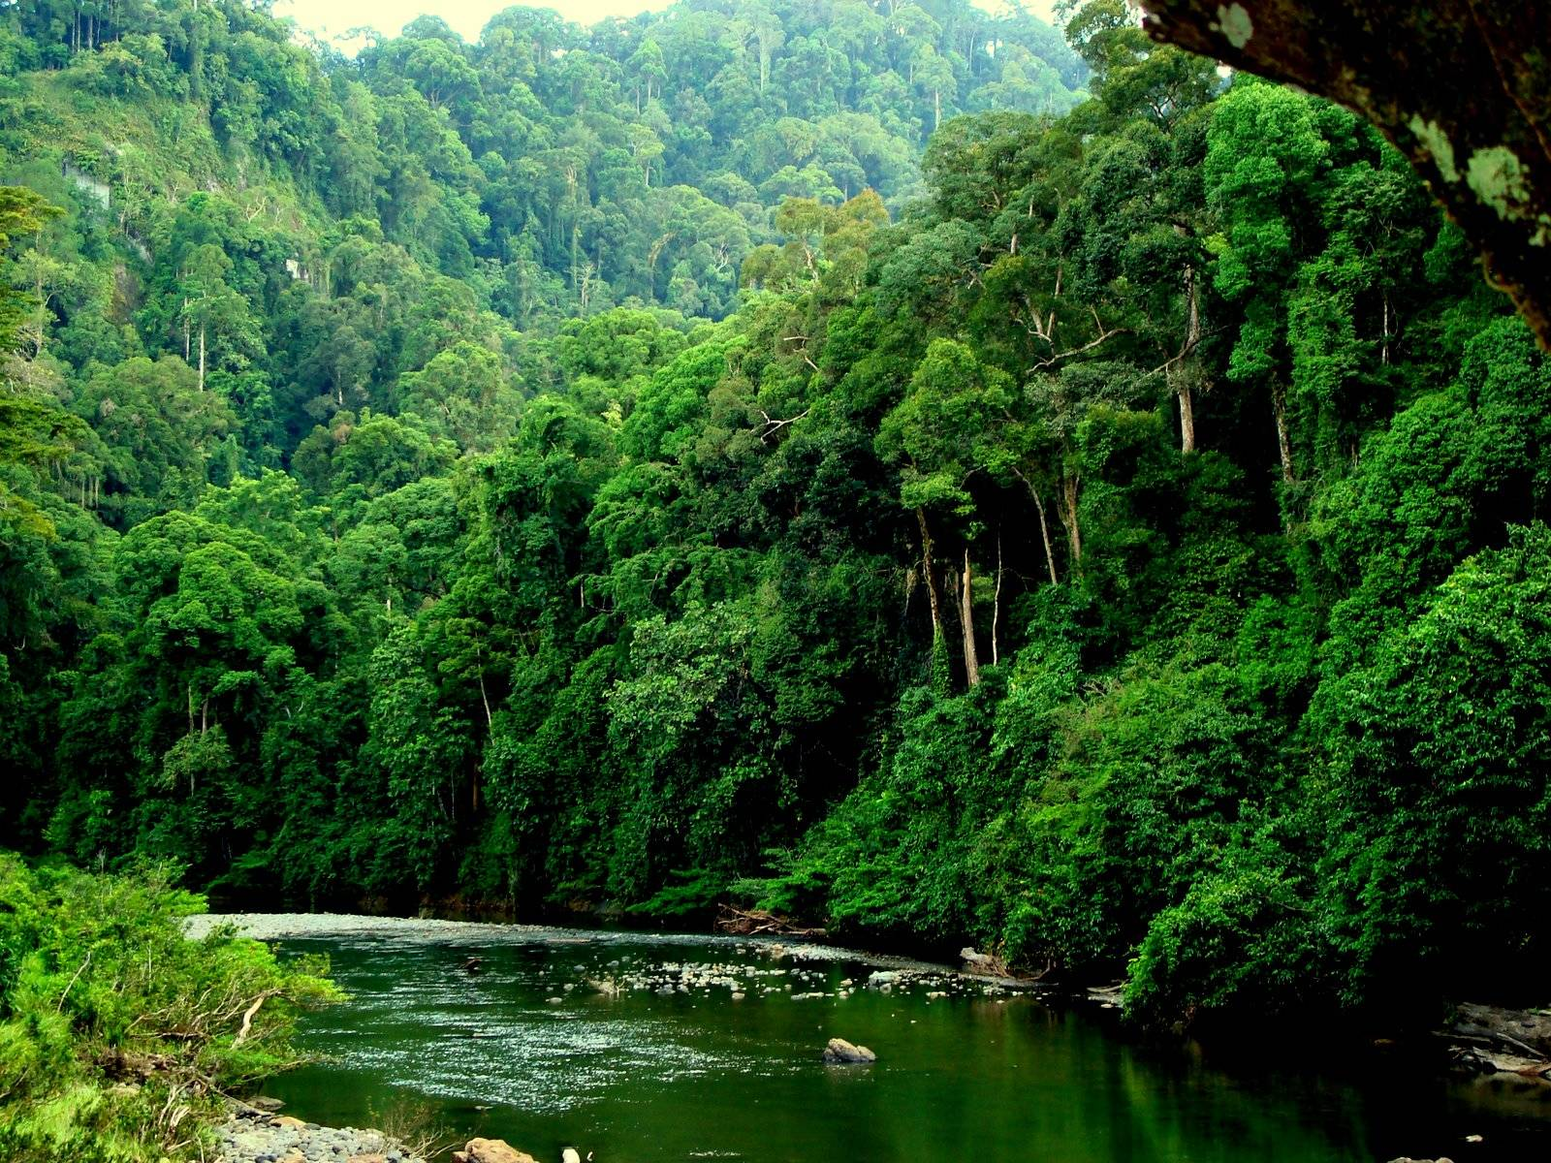
MAVZU: Tropik mintaqa o’simliklari haqida malumotlar yig’ish, ularning tarqalish areallarini kontur xaritaga tushirish

Slide 2
Nam tropik o’rmonlar
Mangra o’simliklari yoki nam tropik butazorlar
Qishda yashil o’rmonlar va butazorlar
Savannalar yoki qishda yashil kserofil o’tlar.
Tropik zona o’simliklari quyidagi
4 TA formatsiyaga bo’lib o’rganiladi

Slide 3
Nam tropik o’rmonlar. Nam tropik o`rmonlar «gileyalar» yoki «yomg`irli o`rmonlar"» deb yuritiladi. O`simliklar geografiyasi fanining asoschilaridan biri A. Gumbold o`z vaqtida Amazonka vodiysidagi o`simliklarni o`rganib, bu yerlardagi o`rmonlarni «gileyalar» deb atagan. Hozirgi vaqtda bunday o`rmonlarni gileyalar deb emas, balki nam tropik o`rmonlar deb atash to`g’riroq ekanligini e'tirof etganlar. Nam tropik o’rmonlar asosan Amazonka daryosi vodiysi va Markaziy Afrikaning katta maydonlardagina saqlanib qolgan. Hindiston, ShriLanka, Hindixitoy yarim orolida nam tropik o`rmonlar deyarli yo’q qilib yuborilgan.

Slide 4
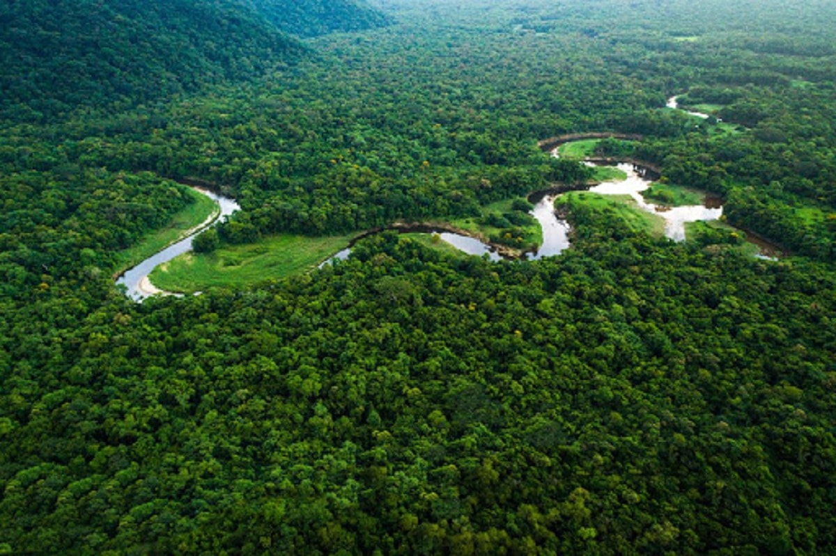

Slide 5
Nam tropik o`rmonlarda eng ko`p uchraydigan o`simliklar Lianalar. Lianalar turli oila vakillaridan tashkil topgan bo`lib, ularning ingichka, lekin uzun (200 - 300 m) poyasi bir daraxtdan ikkinchisiga maxsus ilgaksimon tikan (yoli gajaksimon ildiz) lari yordamida chirmashib o`sadi. Bu xildagi lianalardan palma-liana va kokos palma, qora murch , fikus , ligodium degan paporotnik, «mum daraxti» yoki goyya (Hoyacarnosa), monstyera (Monstera deliciosa), smilaks (Srailax australis), misol qilish mumkin. Epifitlar - Epifit holda o`suvchi o`simliklar, asosan, daraxtlarning tanasidan substrat sifatida foydalanadi. Epifit holda o`suvchi o`simliklarni tuban o`simlik vakillari (lishayniklar, suvo`tlar), sporali yuksak o`simlik vakillari (moxlar, plaunlar, paporotniklar) va gulli o`simliklarning orxisguldoshlar oilasidan dendrobium, bulbofillum, erika,, shuningdek epifit holda uchraydigan gulli o`simliklardan disxidiya mirmekodiya, kabilar ko`p uchraydi.

Slide 6
Qishda yashil o’rmonlar va butazorlar. Qishda yashil o`rmonlar tropik zonaning kontinental iqlimli joylari uchun xarakterli. Bu yerlarda goh quruq, goh nam shamollar esib turadi. Ular asosan, nam tropik o`rmonlarga o`xshash, ammo qurg`oqchilik faslida (ya'ni yozda) barglarini to`kishi bilan farq qiladi va turli xil o`rmonlar hosil qiladi. Qishda yashil o`rmonlarning turlar tarkibi va hayoti yog’in miqdoriga bog`liq. Ko`proq yog’ingarchilik bo`ladigan joylarda musson o`rmonlari rivojlangan, kamroq yog’in yog’adigan joylarda esa kserofil savanna o`rmonlari uchraydi. Yog’ingarchilik juda kam yog’adigan joylarda tikanli kserofil o`rmonlar va butazorlar tarqalgan. Musson o`rmonlar, asosan Janubisharqiy Osiyodagi Selebes orolining janubida, Yava orolining sharqida, Timor orolida, Hindistonning kattagina qismida, Hindixitoyda, Janubiy Afrikada, Markaziy va Janubiy Amerikaning sharqiy qismida, Janubiy Amerikaning markaziy rayonlarida keng tarqalgan.
Nam tropik o`rmonlar asosan Amazonka daryosi vodiysi va Markaziy Afrikaning katta maydonlardagina saqlanib qolgan. Hindiston, ShriLanka, Hindixitoy yarim orylida nam tropik o`rmonlar deyarli yo`q qilib yuborilgan. Yava, Sumatra orollarida esa ularning o`rni dehqonchilik mahsadlarida (banan, maniok, makkajo`xori va boshqa madaniy o`simliklar) foydalanilmoqda. Bu joylar bir necha yil surunkasiga madaniy ekinlar ekilgandan so`ng tashlab qo`yiladi. Natijada bu maydonlarda bo`yi 15-20 m keladigan ikkilamchi o`rmonlar hosil bo`ladi. Bunday o`rmonlarda xo`jalik ahamiyatiga ega bo`lgan daraxtlar ba'zan qirqib yuborilib, ularning qayta tiklanishiga e'tibor berilmaydi. Mangra o`simliklari yoki nam tropik butazorlar Mangra o`simliklari dengiz va okean qirg`oqlarida o`suvchi 26 turdan tashkil topgan.

Slide 7
Savannalar. Savannalar ham tropik o`simliklar tipiga mansub bo`lib, kserofil o’tlardan va daraxtsimon o`simliklardan tashkil topgan. Ular, asosan, Afrikada, Janubiy Amerikada, Janubiy Amyernkaning Venesuela, Gviana hamda Braziliya shtatlarida, Avstraliya va Hindistonda uchraydi. Savannalarda yillik yog’ingarchilik 900-1500 mm atrofida yog’adi. qurg`oqchilik 4-6 oy davom etadi. Masalan, Braziliya savannalarida yillik yog’`ingarchilik 1500 mm bo`lib, shundan may avgust oylarida atigi 100 mm yog’adi. g`arbiy Afrikada esa yillik. Yog’ingarchilik 1000 mm tashkil etsada, iyun sentyabr oylarida atigi 10 mm yog’in yog’adi. Yil davomida temperatura yuqori bo`ladi. Masalan, Braziliya savannalarida sentyabr aprel oylarida o`rtacha temperatura 18-21° ni, may avgust oylarida esa 14-15° ni tashkil qiladi. Savannalarda kserofil o’t va ba’zan kserofil daraxtlar uchraydi. Daraxtlar bo’yi past bo`lib, shoxlari tikanli va barglari dag`aldir. Kserofil daraxtlarning patsimon barglari quyosh nuriga nisbatan o`z holatini o`zgartib turish xususiyatiga ega. Ammo ular har yili qurg`oqchilik paytida to`kiladi. Bularning hammasi kserofil o`simliklarning noqulay sharoitga moslanuvchanligidan dalolat beradi. Doimo yashil bargli o`simliklarning barglari tukli va dag`al bo`lib, ko`p yillik o`t va bargini to`kadigan ba'zi daraxtlarning kurtaklari esa tangachalar bilan qoplangan. Ular, asosan, boshoqdoshlar oilasining vakillaridan iborat bo`lib, bo`yi. 1-3 m atrofida va ular qalin qoplam hosil qilmaydi va natijada qizil (latyerit) tuproqlar ochiq ko`rinib turadi.Baland bo`yli va zich joylashgan o`tlar qurg`oqchilik natijasida quriydi va sarg`ayib turaveradi. Kelgusi yili hosil bo`lgan yangi barglar orasidan qurigan barglar yaqqol ko`rinib turadi. Shu sababli savannalar sariq rangli manzaraga ega.

Slide 8
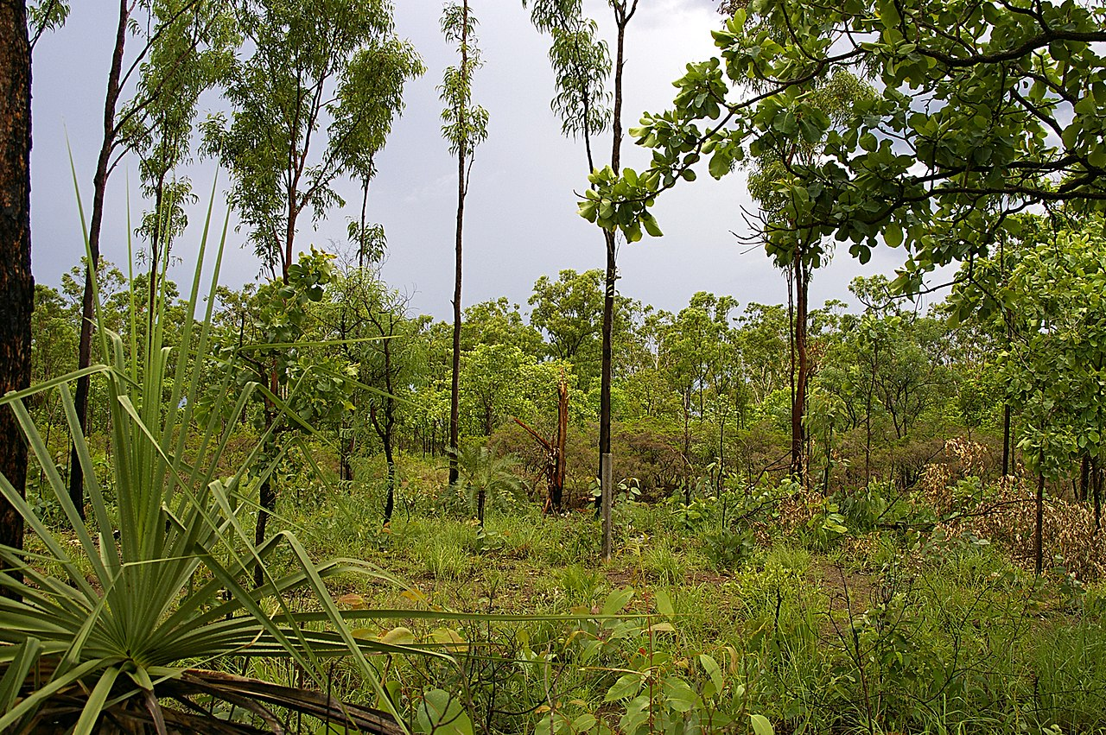

Slide 9
E’tiboringiz uchun rahmat

